Slide 1

Compétence
Je sais
Je sais
Je sais
Je sais
Je sais
LTDK

Slide 2
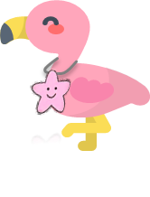
Compétence
LTDK

Slide 3

Compétence
LTDK

Slide 4


Compétence
LTDK et Laure

Slide 5


Compétence

Slide 6


Compétence

Slide 7
Compétence

Slide 8


Compétence

Slide 9


Compétence
LTDK et Laure

